Slide 1
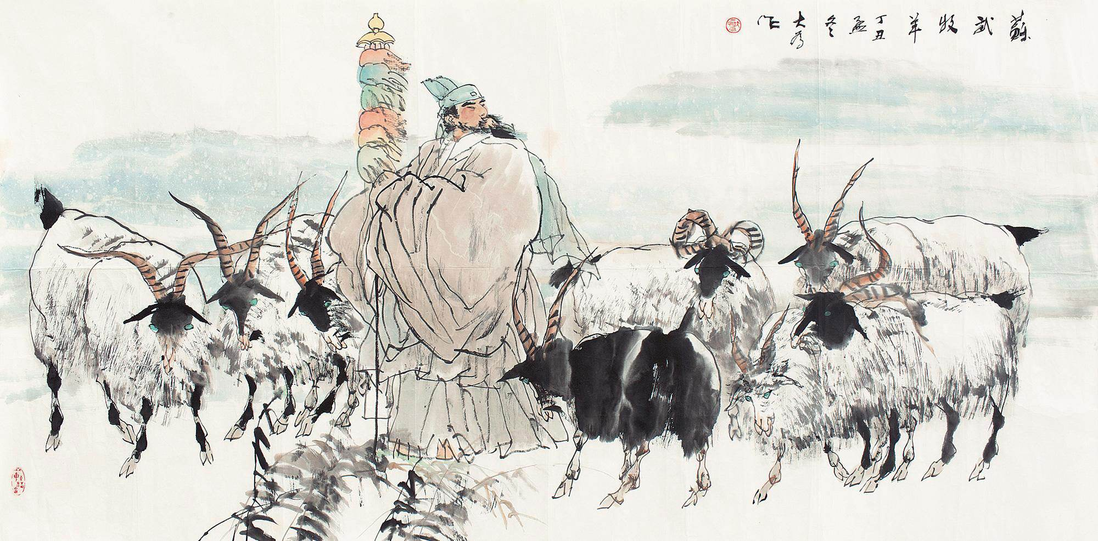
旄尽风霜节，心悬日月光
苏武传
班固

Slide 2
生，我所欲也；义，亦我所欲也。二者不可得兼，舍生而取义者也。 ——孟子
人固有一死，或重于泰山，或轻于鸿毛。 ——司马迁
有的人活着，他已经死了；有的人死了，他还活着。 ——臧克家

Slide 3
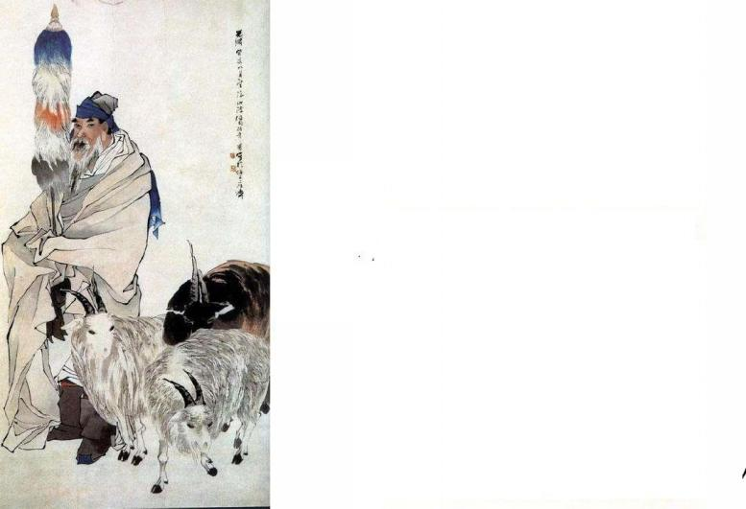
素养目标
.
1.了解班固以及《汉书》的相关知识,了解本文的历史背景。
2.掌握文言知识，疏通文意，理清文章的脉络。
3.鉴赏体会对比手法、典型语言对塑造人物的作用。
4.学习苏武忠贞不屈的气节,培育爱国主义精神。

Slide 4
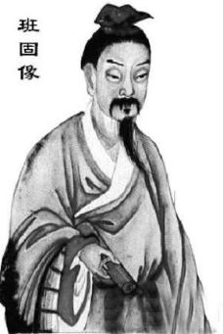
作者简介
班固
字孟坚，东汉著名史学家，文学家。班固幼年聪慧好学，9岁即能写文章、诵诗书，16岁入洛阳太学，博览群书。
千秋载
史书：《汉书》
辞赋：《两都赋》
诗：《咏史诗》
父亲：班彪(史学家，文学家)
弟弟：班超(投笔从戎)
妹妹：班昭(续写《汉书》)
作品
家庭

Slide 5
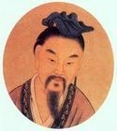
班固与《汉书》
班固，字孟坚, 东汉著名史学家,文学家。他是著名的辞赋家，撰有《两都赋》《幽通赋》等，又是著名史学家，著有《汉书》。
司马迁死后，刘向、刘歆、冯商、扬雄等10余人，曾继《史记》续写武帝以后的汉史。班固父亲、史学家班彪认为这些续作言辞卑俗，与《史记》不相称，乃“采其旧事，旁贯异闻”，写作《史记后传》。
班彪死后，班固在《史记后传》的基础上，写作《汉书》。公元62年，班固被人告发私改国史而下狱，经其弟班超力辩得免。汉明帝很赏识班固的才能，召他为兰台令史，后转迁为郎官，诏令他完成他父亲的著作。他“潜精积思二十余年”完成了这部著作的绝大部分。
公元92年，外戚窦宪在政争中失败自杀，班固任中护军曾随窦宪北征匈奴，与窦宪关系密切，遂遭洛阳令的陷害，被捕死于狱中。
班固死后，汉明帝命班固的妹妹班昭续写八《表》，又令随班昭学习《汉书》的马续补修《天文志》，最后完成了《汉书》的写作。

Slide 6
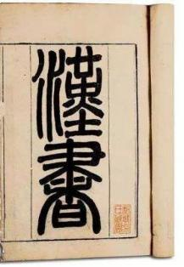
作品简介
《汉书》《史记》《后汉书》《三国志》
——前四史
作者
东汉班固撰写，班固去世后，由其妹班昭和同乡马续完成。
性质
我国第一部纪传体断代史，是古代传记文学名著。
记录了汉高祖元年（前206）至王莽新地皇四年（23）共230年的历史，共100篇，分为十二帝纪、八表、十志、七十列传。这部历史和文学的名著与《史记》齐名,合称为“史汉” 。
内容
宋朝四大家之一的黄庭坚，曾经声称：“每相聚辄读数页《前汉书》，甚佳。人胸中久不用古今浇灌之，则俗尘生其间，照镜则觉面目可憎，对人亦语言无味也。”

Slide 7
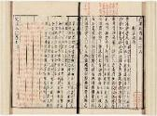
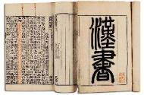

《汉书》与《史记》
两者合称“史汉”
史记
汉书
题材：我国第一部纪传体通史
题材：我国第一部纪传体断代史
时间跨度：3000多年
时间跨度：230年左右
体例：本纪、世家、列传、表、书
体例：纪、传、表、志
篇数：一百三十篇
篇数：一百篇

Slide 8


回顾：史书体例
编年体
国别体
纪传体
千秋载
按年月日有次序地记载史事的史书。
以国家为编排顺序记载史事的史书。
以为人物立传记的方式记叙史实的史书。
《春秋》(孔子)
第一部编年体史书
《左传》(左丘明)
《资治通鉴》(司马光)
《国语》
第一部国别体史书
《战国策》(刘向)
《史记》(司马迁)
第一部纪传体通史
《汉书》(班固)
第一部纪传体断代史
《后汉书》(范晔)

Slide 9
回顾：史书体例
通史
断代史
纪事本末体
千秋载
以事件为主线，将有关材料集中在一起，首创于南宋的袁枢
不间断地记叙自古及今的历史事件
记录某一时期或某一朝代的历史
《史记》(司马迁)
《资治通鉴》(司马光)
《汉书》（班固）
《后汉书》(范晔)
《三国志》(陈寿)
《魏书》（魏收）
《通鉴纪事本末》(袁枢)
《明史纪事本末》（谷应泰)

Slide 10
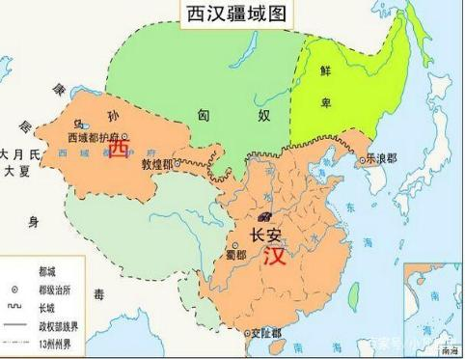
故事背景
匈奴：我国历史上北方的一个古老游牧民族，兴起于战国时期，强盛于秦末汉初，不断扩大疆域和控制区域。
单于：汉时匈奴人对其君主的称呼。泛指外族首领。

Slide 11
故事背景
汉初前201年，韩王刘信投降匈奴。
次年，刘邦亲率大军征讨，之后开始与匈奴和亲。
其后的文、景诸帝也是沿用和亲政策以休养生息。
到汉武帝时，汉朝从战略防御转为战略进攻。
前127年，派卫青占领河套地区。
前121年，派霍去病夺取富庶的河西走廊。
前119年，卫、霍分东西两路进攻漠北。
匈奴的威势大大削弱之后，表示愿意与汉讲和。汉国力逐渐增强，多次与匈奴作战，取得了几次胜利后，转而重视结盟，指望解除匈奴对汉王朝的威胁。但双方矛盾还是根深蒂固。
天汉元年（前100年），匈奴主动释放善意，遣归汉朝使者，汉朝也想趁机和解，于是派苏武出使与匈奴修好。
课文主要记叙苏武奉命出使匈奴的故事，他被匈奴羁留，但坚贞不屈，历尽千辛万苦，经十九年之久，终得归汉。

Slide 12
通读《苏武传》，结合课文内容，找出文章中涉及的史实，并按照时间顺序进行整理，梳理出人物的主要人生经历（行文脉络）。
苏武人生经历表
时间（段落） | 主要事件
1
2——4
5
6
7——8
9——10
奉命出使
因变被扣，自杀殉汉
卫律劝降
幽置大窖，苦守北海
李陵劝降
获释归汉

Slide 13
第一段：奉命出使
凭借
被任用
都
渐渐
管事的官员
武，字子卿。少以父任，兄弟并为郎。稍迁至栘[yí]中厩监。时汉连伐胡，数通使相窥观。匈奴留汉使郭吉、路充国等前后十余辈，匈奴使来，汉亦留之以相当。天汉元年，且鞮[jū dī]侯单[chán]于初立，恐汉袭之，乃曰：“汉天子我丈人行也。”尽归汉使路充国等。
多次
互派使者
十几批
相抵
对长辈的尊称
使……归
辈
译文：苏武，字子卿。年轻时凭借父亲职位的关系而被任用，兄弟三人都做了皇帝的侍从官。渐渐升到移中厩监。当时汉朝接连讨伐匈奴，屡次互派使者窥探观察对方的情况。匈奴扣留了汉使郭吉、路充国等，先后十几批人。匈奴使者来汉朝，汉朝也同样扣留他们以相抵。天汉元年，且鞮侯单于刚刚被立为单于，害怕汉朝攻击，就说：“汉天子是我的长辈。”把路充国等人都放回汉朝。

Slide 14
第一段：奉命出使
武帝嘉其义，乃遣武以中郎将使持节送匈奴使留在汉者，因厚赂单于，答其善意。武与副中郎将张胜及假吏常惠等募士斥候百余人俱。既至匈奴，置币遗[wèi]单于；单于益骄，非汉所望也。
赠送丰厚礼物
赞许
做事合乎情理
定语后置
趁机
回报
临时委任的使臣属官
士卒
侦察兵
在…之后
备办财物
送
渐渐
译文：汉武帝赞许他这种合乎情理的做法，就派苏武以中郎将的身份持节出使匈奴，护送留在汉朝的匈奴使者，并赠送单于丰厚的礼物，回报他的好意。苏武与副中郎将张胜以及临时委任的使臣属官常惠等招募士卒和侦察兵一百多人一同前往。到了匈奴后，置办了一些财物送给单于；单于渐渐倨傲起来，并不是汉朝所期望的。

Slide 15
知识补充
张骞，汉中人也，建元中为郎。时匈奴降者言匈奴破月氏王，以其头为饮器，月氏遁而怨匈奴，无与共击之。汉方欲事灭胡，闻此言，欲通使，道必更匈奴中，乃募能使者。骞以郎应募，使月氏，与堂邑氏奴甘父俱出陇西。径匈奴，匈奴得之，传诣单于。单于留骞十余岁，予妻，有子，然骞持汉节不失。骞为人强力，宽大信人，蛮夷爱之。单于死，国内乱，骞与胡妻及甘父俱亡归汉。骞行时百余人，去十三岁，唯二人得还。
使臣所持信物，以竹为杆，柄长八尺，栓上旄牛尾，共三层，故又称“旄节”。
节：
汉节是古代中国使臣出使时的重要凭证和象征，代表着皇帝和国家的权威和利益。

Slide 16
武，字子卿。少以父任，兄弟并为郎。稍迁至栘[yí]中厩监。
时汉连伐胡，数通使相窥观。匈奴留汉使郭吉、路充国等前后十余辈，匈奴使来，汉亦留之以相当。天汉元年，且鞮[jū dī]侯单[chán]于初立，恐汉袭之，乃曰：“汉天子我丈人行也。”尽归汉使路充国等。
武帝嘉其义，乃遣武以中郎将使持节送匈奴使留在汉者，因厚赂单于，答其善意。武与副中郎将张胜及假吏常惠等募士斥候百余人俱。既至匈奴，置币遗[wèi]单于；单于益骄，非汉所望也。
采用传记的手法，简介苏武家世、身份及其出使匈奴的背景、原因和目的。

Slide 17
武，字子卿。少以父任，兄弟并为郎。稍迁至栘[yí]中厩监。
时汉连伐胡，数通使相窥观。匈奴留汉使郭吉、路充国等前后十余辈，匈奴使来，汉亦留之以相当。天汉元年，且鞮[jū dī]侯单[chán]于初立，恐汉袭之，乃曰：“汉天子我丈人行也。”尽归汉使路充国等。
武帝嘉其义，乃遣武以中郎将使持节送匈奴使留在汉者，因厚赂单于，答其善意。武与副中郎将张胜及假吏常惠等募士斥候百余人俱。既至匈奴，置币遗[wèi]单于；单于益骄，非汉所望也。
匈奴：初立，恐，“汉天子我丈人行也。”尽归汉使，单于益骄。
汉：“送匈奴使留在汉者”
“厚赂单于，答其善意”
匈奴：缓兵之计，并非真心和好。
苏武艰苦境遇的根本原因

Slide 18
第二段：因变被扣
正
派遣
恰逢
省略句+状语后置句
方欲发使送武等，会缑[gōu]王与长水虞常等谋反匈奴中。缑王者，昆[hún]邪[yé]王姊[zǐ]子也，与昆邪王俱降汉，后随浞[zhuó]野侯没胡中，及卫律所将降者，阴相与谋劫单于母阏氏[yān zhī]归汉。会武等至匈奴。虞常在汉时，素与副张胜相知，私候胜曰：“闻汉天子甚怨卫律，常能为汉伏弩射杀之，吾母与弟在汉，幸蒙其赏赐。”张胜许之，以货物与常。
陷入而不能脱身
率领
私下，暗地里
恰逢
互 相，一起
平时
有交情
私下拜访
痛恨
暗中
希望得到
把

Slide 19
第三段：自杀殉汉
只有
动手
逃跑
后月余，单于出猎，独阏氏子弟在。虞常等七十余人欲发，其一人夜亡，告之。单于子弟发兵与战，缑王等皆死，虞常生得。单于使卫律治其事。张胜闻之，恐前语发，以状语武。武曰：“事如此，此必及我，见犯乃死，重[zhòng]负国！”欲自杀，胜、惠共止之。虞常果引张胜。单于怒，召诸贵人议，欲杀汉使者。左伊秩訾[zī]曰：“即谋单于，何以复加？宜皆降之。”
被活捉
审理
泄露
把
牵连
被侮辱
才
更加
对不起
牵扯
贵族大臣
假使
用什么， 宾语前置
应该

Slide 20
方欲发使送武等，会缑[gōu]王与长水虞常等谋反匈奴中。缑王者，昆[hún]邪[yé]王姊[zǐ]子也，与昆邪王俱降汉，后随浞[zhuó]野侯没胡中，及卫律所将降者，阴相与谋劫单于母阏氏[yān zhī]归汉。会武等至匈奴。虞常在汉时，素与副张胜相知，私候胜曰：“闻汉天子甚怨卫律，常能为汉伏弩射杀之，吾母与弟在汉，幸蒙其赏赐。”张胜许之，以货物与常。
后月余，单于出猎，独阏氏子弟在。虞常等七十余人欲发，其一人夜亡，告之。单于子弟发兵与战，缑王等皆死，虞常生得。单于使卫律治其事。张胜闻之，恐前语发，以状语武。武曰：“事如此，此必及我，见犯乃死，重[zhòng]负国！”欲自杀，胜、惠共止之。虞常果引张胜。单于怒，召诸贵人议，欲杀汉使者。左伊秩訾[zī]曰：“即谋单于，何以复加？宜皆降之。”
勾结卫律的部属
私候张胜，得到张胜的支持
趁单于出猎准备起事
被人告发，起事失败
插叙：张胜糊涂参与谋反，祸及汉使。
苏武艰苦境遇的直接原因

Slide 21
方欲发使送武等，会缑[gōu]王与长水虞常等谋反匈奴中。缑王者，昆[hún]邪[yé]王姊[zǐ]子也，与昆邪王俱降汉，后随浞[zhuó]野侯没胡中，及卫律所将降者，阴相与谋劫单于母阏氏[yān zhī]归汉。会武等至匈奴。虞常在汉时，素与副张胜相知，私候胜曰：“闻汉天子甚怨卫律，常能为汉伏弩射杀之，吾母与弟在汉，幸蒙其赏赐。”张胜许之，以货物与常。
后月余，单于出猎，独阏氏子弟在。虞常等七十余人欲发，其一人夜亡，告之。单于子弟发兵与战，缑王等皆死，虞常生得。单于使卫律治其事。张胜闻之，恐前语发，以状语武。武曰：“事如此，此必及我，见犯乃死，重[zhòng]负国！”欲自杀，胜、惠共止之。虞常果引张胜。单于怒，召诸贵人议，欲杀汉使者。左伊秩訾[zī]曰：“即谋单于，何以复加？宜皆降之。”
负国
手下人勾结匈奴叛乱。
作为汉使，任务未完成，有愧于国家。
处理不好会引发两国的矛盾。

Slide 22
第四段：卫律劝降
听取供词
使动。污损了节操，辜负了使命
即使
宾前
单于使卫律召武受辞。武谓惠等：“屈节辱命，虽生，何面目以归汉？”引佩刀自刺。卫律惊，自抱持武，驰召医。凿地为坎，置煴[yūn]火，覆武其上，蹈[tāo]其背以出血。武气绝，半日复息。惠等哭，舆归营。单于壮其节，朝夕遣人候问武，而收系张胜。
拔出
抱住扶好
坑
没有火焰的微火
叩击拍打
又能呼吸
名作动 用车载送
意动 认为…豪壮
问候
逮捕监禁

Slide 23
读3、4两段，苏武两次自杀.
自杀情节 | 自杀原因
事如此，此必及我，见犯乃死，重负国。
欲自杀
屈节辱命，虽生，何面目以归汉！
引佩刀自刺
重使命轻生死，对国家忠贞不渝，视死如归

Slide 24
第五段：卫律劝降
通知
渐渐痊愈
派遣使者
会同判罪
趁
使…投降
后
武益愈。单于使使晓武，会论虞常，欲因此时降武。剑斩虞常已，律曰：“汉使张胜谋杀单于近臣，当死；单于募降者赦罪。”举剑欲击之，胜请降。律谓武曰：“副有罪，当相坐。”武曰：“本无谋，又非亲属，何谓相坐？”复举剑拟之，武不动。律曰：“苏君，律前负汉归匈奴，幸蒙大恩，赐号称王，拥众数万，马畜弥山，富贵如此。苏君今日降，明日复然。空以身膏草野，谁复知之？”武不应。
判处
相连坐
比画
背叛
定语后置
满
也会这样
白白地
滋润
用

Slide 25
第五段：卫律劝降
通过
做
律曰：“君因我降，与君为兄弟；今不听吾计，后虽复欲见我，尚可得乎？”武骂律曰：“汝为人臣子，不顾恩义，畔主背亲，为降虏于蛮夷，何以汝为见？且单于信汝，使决人死生，不平心持正，反欲斗两主，观祸败。若知我不降明，欲令两国相攻，匈奴之祸，从我始矣！”
怎么
背叛主上，背弃双亲
做
状语后置
宾前，何以见汝为？
让
决定
使…相斗
你

Slide 26
【第五段】
武益愈。单于使使晓武，会论虞常，欲因此时降武。剑斩虞常已，律曰：“汉使张胜谋杀单于近臣，当死；单于募降者赦罪。”举剑欲击之，胜请降。律谓武曰：“副有罪，当相坐。”武曰：“本无谋，又非亲属，何谓相坐？”复举剑拟之，武不动。律曰：“苏君，律前负汉归匈奴，幸蒙大恩，赐号称王，拥众数万，马畜弥山，富贵如此。苏君今日降，明日复然。空以身膏草野，谁复知之？”武不应。律曰：“君因我降，与君为兄弟；今不听吾计，后虽复欲见我，尚可得乎？”武骂律曰：“汝为人臣子，不顾恩义，畔主背亲，为降虏于蛮夷，何以汝为见？且单于信汝，使决人死生，不平心持正，反欲斗两主，观祸败。若知我不降明，欲令两国相攻，匈奴之祸，从我始矣！”
译文：苏武渐渐痊愈，单于派使者通知苏武，会同判定虞常的罪，想趁这个时候让苏武投降。用剑斩杀虞常后，卫律说：“汉朝使者张胜谋杀单于的亲近之臣，判处死罪。单于招募投降的人免罪。”举起剑要杀张胜，张胜请求投降。卫律对苏武说：“副使有罪，判处有关的人相连坐治罪。”苏武说：“我本来没有参与谋划，又不是他们的亲属，说什么连坐治罪？”卫律又举剑比画着要杀苏武，苏武不动。卫律说：“苏先生，我先前背叛汉朝归附匈奴，幸而受到单于的大恩，赐我爵号称王。有几万手下，牛马满山，富贵到这种地步！苏先生今天投降了，明天也会这样。白白拿身体给荒野做肥料，谁又能知道呢！”苏武不理他。卫律又说：“你通过我投降，我就和你结为兄弟；假如不听我的话，以后即使想再见我，还能得到这个机会吗？”苏武骂卫律说：“你本是汉朝臣子，不顾恩德道义，背叛主上，背弃双亲，在异族那里做俘虏，要见你干什么？况且单于信任你，让你来判定人的生死，你不平心处理，持守公正，反而想借此使汉天子和单于相斗，从旁观看祸败。你明明知道我不会投降，想要两国互相攻打，匈奴的灾难，就要从杀死我苏武开始了。

Slide 27

卫律劝降
武益愈。单于使使晓武，会论虞常，欲因此时降武。剑斩虞常已，律曰：“汉使张胜谋杀单于近臣，当死；单于募降者赦罪。”举剑欲击之，胜请降。律谓武曰：“副有罪，当相坐。”武曰：“本无谋，又非亲属，何谓相坐？”复举剑拟之，武不动。律曰：“苏君，律前负汉归匈奴，幸蒙大恩，赐号称王，拥众数万，马畜弥山，富贵如此。苏君今日降，明日复然。空以身膏草野，谁复知之？”武不应。律曰：“君因我降，与君为兄弟；今不听吾计，后虽复欲见我，尚可得乎？”武骂律曰：“汝为人臣子，不顾恩义，畔主背亲，为降虏于蛮夷，何以汝为见？且单于信汝，使决人死生，不平心持正，反欲斗两主，观祸败。若知我不降明，欲令两国相攻，匈奴之祸，从我始矣！”
恐吓：
杀虞常，降张胜，吓苏武。
威逼：
副有罪，当相坐；复举剑拟之。
利诱：
苏君今日降，明日复然。
“不动”
“不应”
“骂律”
卫律
苏武

Slide 28
第六段：北海牧羊
告诉
囚禁
律知武终不可胁，白单于。单于愈益欲降之，乃幽武置大窖[jiào]中，绝不饮食。天雨[yù]雪，武卧啮[niè]雪，与旃[zhān]毛并咽之，数日不死。匈奴以为神。乃徙武北海上无人处，使牧羝[dī]。羝乳乃得归。别其官属常惠等各置他所。武既至海上，廪[lǐn]食不至，掘野鼠去[jǔ]草实而食之。杖汉节牧羊，卧起操持，节旄[máo]尽落。
断绝，不供应
下，名作动
嚼
把…当作
流放
公羊
名作动 生子
分开
之后
官府发给的粮食不来
通弆，收藏
野生果实
拄

Slide 29
第六段：北海牧羊
过了
射猎
结网
积五六年，单于弟於靬[wū jiān]王弋[yì]射海上。武能网纺缴[zhuó]，檠[qíng]弓弩，於靬王爱之，给其衣食。三岁余，王病，赐武马畜、服匿、穹庐。王死后，人众徙去。其冬，丁令[líng]盗武牛羊，武复穷厄。
纺制系在箭尾的丝绳
用檠矫正
供给
盛酒酪的器皿
年
困顿。穷，失意。厄，困窘
丁灵

Slide 30
第六段：
律知武终不可胁，白单于。单于愈益欲降之，乃幽武置大窖[jiào]中，绝不饮食。天雨[yù]雪，武卧啮[niè]雪，与旃[zhān]毛并咽之，数日不死。匈奴以为神。乃徙武北海上无人处，使牧羝[dī]。羝乳乃得归。别其官属常惠等各置他所。武既至海上，廪[lǐn]食不至，掘野鼠去[jǔ]草实而食之。杖汉节牧羊，卧起操持，节旄[máo]尽落。积五六年，单于弟於靬[wū jiān]王弋[yì]射海上。武能网纺缴[zhuó]，檠[qíng]弓弩，於靬王爱之，给其衣食。三岁余，王病，赐武马畜、服匿、穹庐。王死后，人众徙去。其冬，丁令[líng]盗武牛羊，武复穷厄。
译文：卫律知道苏武终究不可威逼而致屈服，报告了单于。单于更想让他投降了。于是把苏武囚禁在一个大地窖中，断绝供应，不给他喝的、吃的。天降大雪，苏武躺着嚼雪，同毡毛一起吞下去,几天都没有死。匈奴人视之为神。于是把他转移到北海边上荒无人烟的区域，让他放公羊，公羊生了小羊才放他回来。分开他的随从官吏常惠等人，分别囚禁到其他地方。苏武到北海后，匈奴断绝了他的粮食供应，他就挖野鼠穴中藏的草实充饥。他拄着汉朝的旄节牧羊，寝卧和起身都拿着，旄节上的牦尾全部脱落了。过了五六年，单于的弟弟於靬王到北海打猎。苏武能结网，纺制系在箭尾的丝绳，用檠矫正弓弩，於靬王很喜欢他，供给他衣食。这样过了三年多，於靬王病重，赐给苏武牛马、盛酒酪的器皿、帐篷。於靬王死后，他的手下迁走了。这年冬天，丁令人偷走了苏武的牛羊，苏武又陷人了困顿。

Slide 31
律知武终不可胁，白单于。单于愈益欲降之，乃幽武置大窖[jiào]中，绝不饮食。天雨[yù]雪，武卧啮[niè]雪，与旃[zhān]毛并咽之，数日不死。匈奴以为神。乃徙武北海上无人处，使牧羝[dī]。羝乳乃得归。别其官属常惠等各置他所。武既至海上，廪[lǐn]食不至，掘野鼠去[jǔ]草实而食之。杖汉节牧羊，卧起操持，节旄[máo]尽落。积五六年，单于弟於靬[wū jiān]王弋[yì]射海上。武能网纺缴[zhuó]，檠[qíng]弓弩，於靬王爱之，给其衣食。三岁余，王病，赐武马畜、服匿、穹庐。王死后，人众徙去。其冬，丁令[líng]盗武牛羊，武复穷厄。
为了让苏武投降，匈奴先后使用了哪些手段？
“幽武”“置大窖中，绝不饮食”
“羝乳乃得归”
“别其官属常惠等”
肉体折磨
精神折磨

Slide 32
苏武为何先一心求死两度自杀后来又极地求生，
两度自杀：
极地求生：
天雨[yù]雪，武卧啮[niè]雪，与旃[zhān]毛并咽之，数日不死。武既至海上，廪[lǐn]食不至，掘野鼠去[jǔ]草实而食之。杖汉节牧羊，卧起操持，节旄[máo]尽落。
“见犯乃死，重负国”
“屈节辱命，虽生，何面目以归汉”
①气节的坚守：持节牧羊，矢志不渝
②人格尊严，强大的意志力：“一个人可以被毁灭，但不能被打败”
死节、死国
形式相反，精神一贯,维护国家民族和自我的尊严。

Slide 33
第七段：李陵劝降
《李陵咏》唐·王维
汉家李将军，三代将门子。
结发有奇策，少年成壮士。
长驱塞上儿，深入单于垒。
旌旗列相向，箫鼓悲何已！
日暮沙漠垂，战声烟尘里。
将令骄虏灭，岂独名王侍？
既失大军援，遂婴穹庐耻。
少小蒙汉恩，何堪坐思此！
深衷欲有报，投躯未能死。
引领望子卿，非君谁相理？
李陵乃何人？
君不见沙场征战苦,
至今犹忆李将军。
——唐·高适《燕歌行》
李陵就是上面说的“李将军”汉代飞将军李广的孙子，武艺超绝，爱兵如子，也是当时名将。汉武帝天汉二年(公元前99年)，李陵率五千兵马攻击匈奴，与匈奴主力八万人殊死搏杀八天，杀敌一万余人，箭尽粮绝，没有援兵，被迫投降。汉武帝震怒之下，诛杀了李陵亲族。自此一生，李陵深陷匈奴，未能归返，抱憾终生。

Slide 34
知识补充
久之，上悔陵无救。上遣（公孙）敖深入匈奴迎李陵，敖军无功还，因曰：“捕得生口，言李陵教单于为兵以备汉军。”上于是族陵家。既而闻之，乃汉将降匈奴者李绪，非陵也。陵使人刺杀绪，大阏氏欲杀陵，单于匿之北方。大阏氏死，乃还。单于以女妻陵，立为右校王，与卫律皆贵用事。卫律常在单于左右；陵居外，有大事乃入议。（征和三年）三月，遣李广利将七万人出五原，击匈奴。匈奴使大将与李陵将三万余骑追汉军，转战九日。
王夫之这样评价李陵：
李陵之降也，罪较著而不可掩。如谓其孤军支虏而无援，则以步卒五千出塞，陵自炫其勇，而非武帝命之不获辞也。为将而降，降而为之效死以战，虽欲浣涤其污，而已缁之素不可复白。大节丧，则余无可浣也。李陵曰“思一得当以报汉”，愧苏武而为之辞也。其背逆也，固非迁之所得而文焉者也。
视频：《通过李陵、苏武、司马迁的生死抉择，探讨何为命运？何为个体生命的终极自由？》

Slide 35
第七段：李陵劝降
出使
第二年
访求
初，武与李陵俱为侍中。武使匈奴，明年，陵降，不敢求武。久之，单于使陵至海上，为武置酒设乐。因谓武曰：“单于闻陵与子卿素厚，故使陵来说足下，虚心欲相待。终不得归汉，空自苦亡[wú]人之地，信义安所见[xiàn]乎？前长君为奉车，从至雍棫[yù]阳宫，扶辇[niǎn]下除，触柱折辕，劾大不敬，伏剑自刎，赐钱二百万以葬。
趁机
向来交好
劝说
您
一心向往，想以礼相待
白白地
同“无”
哪里
同“现” 表现
做
跟随
受苦
皇帝的车子
宫殿的台阶
被判决
撞在柱子上把车辕折断
当初，苏武与李陵都做皇帝的侍从。苏武出使匈奴的第二年，李陵投降了，不敢访求苏武。过了很久，单于派李陵到北海，李陵为苏武置办酒席，安排歌舞。李陵趁机对苏武说：“单于听说我和您一向关系很好，所以派我来劝说您，单于对您一心向往，想以礼相待。您终究不能回国，白白地在这荒无人烟的地方受苦，有谁知道您对汉朝的信义呢？前些时候您的大哥做奉车都尉，跟随皇帝到雍城的棫阳宫去，扶着皇帝的车子下殿阶，撞在柱子上把车辕折断了，被判决为‘大不敬’，用剑自杀了，皇上赐给二百万钱安葬他。

Slide 36
第七段：李陵劝降
祭祀
地神
骑马的宦官
上船
逃跑
孺卿从祠河东后土，宦骑与黄门驸马争船，推堕驸马河中溺死，宦骑亡，诏使孺卿逐捕，不得，惶恐饮药而死。来时太夫人已不幸，陵送葬至阳陵。子卿妇年少，闻已更[gēng]嫁矣。独有女弟二人，两女一男，今复十余年，存亡不可知。人生如朝露，何久自苦如此？陵始降时，忽忽如狂，自痛负汉；加以老母系保宫。子卿不欲降，何以过陵？
追捕
去世
你
妻子
改嫁
妹妹
何必久久的
使…受苦
刚刚
关押在保宫
超过
精神恍惚

Slide 37
第七段：李陵劝降
年纪老
“无”。没有定规
被诛灭
且陛下春秋高，法令亡常，大臣亡罪夷灭者数十家，安危不可知。子卿尚复谁为乎？愿听陵计，勿复有云！”武曰：“武父子亡功德，皆为陛下所成就，位列将，爵通侯，兄弟亲近，常愿肝脑涂地。今得杀身自效，虽蒙斧钺[yuè]汤镬[huò]，诚甘乐之。臣事君，犹子事父也。子为父死，亡所恨，愿无复再言。”
还为谁守节呢
希望
被
提拔
官职升到
爵位封为
成为亲近之臣
贡献
即使
煮着滚水的大锅
的确
侍奉
没有
遗憾

Slide 38
第七段：
孺卿从祠河东后土，宦骑与黄门驸马争船，推堕驸马河中溺死，宦骑亡，诏使孺卿逐捕，不得，惶恐饮药而死。来时太夫人已不幸，陵送葬至阳陵。子卿妇年少，闻已更[gēng]嫁矣。独有女弟二人，两女一男，今复十余年，存亡不可知。人生如朝露，何久自苦如此？陵始降时，忽忽如狂，自痛负汉；加以老母系保宫。子卿不欲降，何以过陵？且陛下春秋高，法令亡常，大臣亡罪夷灭者数十家，安危不可知。子卿尚复谁为乎？愿听陵计，勿复有云！”武曰：“武父子亡功德，皆为陛下所成就，位列将，爵通侯，兄弟亲近，常愿肝脑涂地。今得杀身自效，虽蒙斧钺[yuè]汤镬[huò]，诚甘乐之。臣事君，犹子事父也。子为父死，亡所恨，愿无复再言。”
译文：您的弟弟苏贤跟随皇帝去祭祀河东后土，一个骑马的宦官和黄门驸马抢着上船，把驸马推人河中淹死，宦官骑马逃跑了，皇帝下诏派苏贤去追捕，没有抓到，他因害怕而喝毒药自杀了。我临来时，您的母亲已去世，我送葬到阳陵。您的妻子还很年轻，听说已改嫁了。只剩下两个妹妹和你的两个女儿、一个儿子，现在又过去了十多年，是生是死都不知道。人生如朝露般短暂，为什么要这样久久地折磨自己！我刚投降时，精神恍惚，好像发狂一样，痛心自己对不起汉朝，加上老母被关押在保宫。您不肯投降的心情，怎能超过当时的我？再说皇上现在年纪老，法令没有定规，大臣无罪而全家被杀的就有几十家，（即便回国也是）安危无法预知，您还为谁守节呢？希望您听我的话，不要再说什么了。”苏武说：“我们父子没有什么功业德行，全靠皇帝的栽培，官职升到列将，爵位封为通侯，兄弟三人都是皇上的亲近之臣，常常希望以身许国。现在能有机会献出自己的生命，即使被杀，也确实心甘情愿。臣子侍奉君主，就像孩子侍奉父亲一样，孩子为父亲而死，没有什么怨恨的，希望您你不要再说了！”

Slide 39
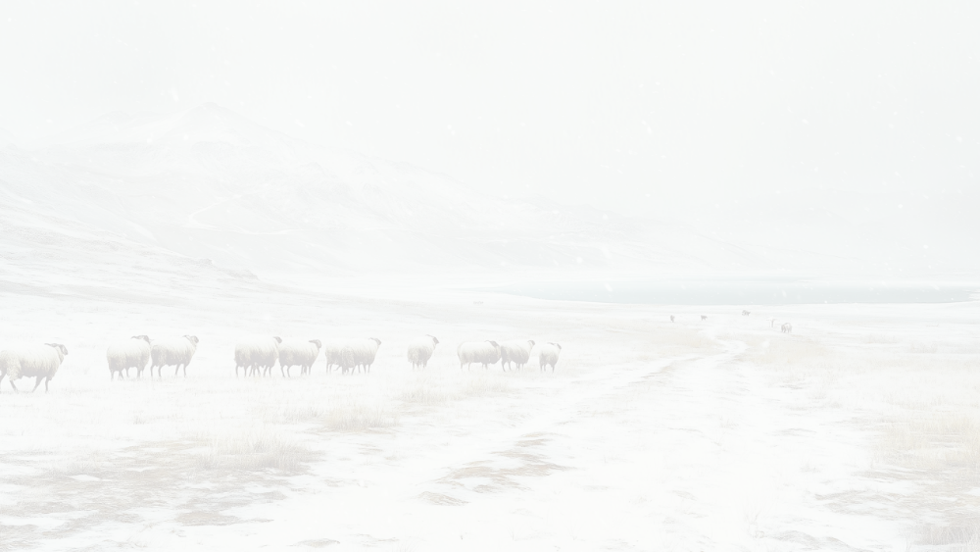
“单于闻陵与子卿素厚，故使陵来说足下，虚心欲相待。
李陵如何劝降
苏武如何回应
骨肉至亲
兄弟自杀，母亲逝世，妻子改嫁，
妹妹孩子下落不明。
子为父死
臣为君死
大汉天子
年老昏聩，滥杀无辜。
无所动摇
动之以情
晓之以理
忠君之节
矢志不渝

Slide 40
卫律：威逼利诱、软硬兼施
李陵：动之以情、晓之以理
气焰嚣张
高高在上
推心置腹
尊之敬之
阴险狡诈、寡廉鲜耻、傲慢自大
诚心诚意、处境无奈、矛盾痛苦
卫律、李陵、苏武类似的处境，不同的选择。
忠君之节、矢志不渝

Slide 41
第八段：李陵再劝
陵与武饮数日，复曰：“子卿壹听陵言。”武曰：“自分[fèn]已死久矣！王必欲降武，请毕今日之欢，效死于前！”陵见其至诚，喟然叹曰：“嗟呼！义士！陵与卫律之罪上通于天！”因泣下沾衿，与武决去。
一定
料想
结束
在您面前死去
感叹
罪行严重
同“诀”。告别离开
译文：李陵与苏武喝了几天酒，又说：“请您一定听我的话！”苏武说：“我料想自己早已是该死的人了！您如果一定要逼我投降，那就请结束今天的欢聚，我就在您面前死去！”李陵见他极其真挚诚恳，感叹道：“唉，义士！我李陵和卫律的罪行严重，无以复加！”于是泪水浸湿了衣襟，与苏武告别离开。……

Slide 42
对比阅读《答苏武书》，你怎么看待苏武和李陵的不同选择？
昔高皇帝^{①}以三十万众，困于平城。当此之时，猛将如云，谋臣如雨，然犹七日不食，仅乃（只是才）得免。况当陵者，岂易为力（指有所作为）哉？而执事者云云，苟（随便）怨陵以不死。然陵不死，罪也；子卿视陵，岂偷生之士而惜死之人哉？宁（岂，难道）有背君亲，捐妻子而反为利者乎？然陵不死，有所为（这里指有目的、有原因）也，故欲如前书之言，报恩于国主耳，诚（确实）以虚死（徒劳无益地死）不如立节，灭名不如报德也。昔范蠡^{②}不殉会稽之耻，曹沬^{③}不死三败之辱，卒复勾践之仇，报鲁国之羞，区区之心，窃慕此耳。何图志未立而怨已成，计未从而骨肉受刑，此陵所以仰天椎心而泣血也。
①高帝：刘邦。高祖七年，韩王信与匈奴勾结谋反，高祖亲征至平城，被匈奴人围困七天，后听从谋臣之计脱险。
②范蠡：越大夫。吴国攻破越国，越王勾践退守会稽范蠡辅越王卧薪尝胆，发愤图强，终灭吴国。后经商，称陶朱公。
③曹沬（mèi）：春秋时鲁国武士，齐鲁交锋，鲁三战三败后齐鲁国君相会于柯,曹沬劫持齐桓公，使订立退还鲁国领土的盟约。
兵败不死的原因：
①有所为也：效法范蠡等异日立功报恩/雪耻
②假投降，真报国：虚死不如立节，灭名不如报德也

Slide 43
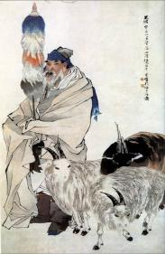
蛮貊之人，尚犹嘉子之节，况为天下之主乎？陵谓足下当享茅土之荐，受千乘之赏。闻子之归，赐不过二百万，位不过典属国，无尺土之封，加子之勤。而妨功害能之臣，尽为万户侯；亲戚贪佞之类，悉为廊庙宰。
且汉厚诛陵以不死，薄赏子以守节，欲使远听之臣望风驰命，此实难矣，所以每顾而不悔者也。陵虽孤恩，汉亦负德。昔人有言：“虽忠不烈，视死如归。”陵诚能安，而主岂复能眷眷乎？
不归汉朝的原因——不值得归：无利益有风险
①对功臣寡恩
②贤佞不分，政治不清明。

Slide 44
你怎么看待苏武和李陵的不同选择？苏武的忠诚是愚忠吗？
从友角度看，李陵推心置腹，言辞恳切，不虚伪，不做作，指出朝廷之薄情，君上之寡恩，劝降也是在为苏武的现实处境考虑;
但从所持立场看，李陵更多考虑私情和个人利益，而苏武却是超越个人，从家国角度看待此事，显然李陵的思想境界与苏武不在一个层面。
苏武信奉的是家“臣事君，犹子事父也，子为父死，亡所恨”的思想，愿意“杀身自效”，以报答皇帝对他们一家的知遇之恩，“虽蒙斧钺汤镬，诚甘乐之”。不仅不怨，还能保持感恩，这种思想诚然有愚忠的一面，但其恪守伦理，坚守道义，不惜杀身成仁，在任何时代都是一种值得赞扬的高尚行为;历史地看，苏武故事为后人传颂，客观上也有利于中国人家国观念的形成。

Slide 45
①班固的《汉书》卷五十四《李广苏建传》的末尾对李陵的评价，赞曰：李将军恂恂如鄙人，口不能出辞 ，及死之日，天下知与不知皆为流涕 ，彼其中心诚信于士大夫也。……然三代之将，道家所忌 ，自广至陵，遂亡其宗 ，哀哉 !孔子称“志士仁人，有杀身以成仁 ，无求生以害仁”，“使于四方 ，不辱君命 ”，苏武有之矣 。
②司马迁的观点(出自班固的《汉书》卷五十四《李广苏建传》)：群臣皆罪陵，上以问太史令司马迁 ，迁盛言：“陵事亲孝，与士信 ，常思奋不顾身以殉国家之急。其素所畜积也，有国士之风 。……且陵提步卒不满五千，深鞣戎马之地，抑数万之师，虏救死扶伤不暇，悉举引弓之民共围之。转斗千里 ，矢尽道穷，士张空拳，冒白刃，北首争死敌，得人之死力，虽古名将不过也。身虽陷败，然其所摧败亦足暴于天下。彼之不死，宜欲得当以报汉也 。”
③ 白居易《汉将李陵论》中的观点 ：或曰：“武帝不能明察，下听流言，遽加厚诛 ，岂非负德 。”答曰：设使陵不苟其生，能继以死，则必赏延於世，刑不加亲，战功足以冠当时，壮节足以垂后代，忠孝智勇四者立，而死且不朽矣，何流言之能及哉 !呜呼! … … 故非其义，君子不轻其生；得其所，君子不爱其死。惜哉，陵之不死也，失君子之道焉，故陇西士大夫以李氏为愧，不其然乎? 不其然乎?”
关于李陵投降的三种观点

Slide 46
第九段：获释归汉
寻求
欺骗说
昭帝即位。数年，匈奴与汉和亲。汉求武等。匈奴诡言武死。后汉使复至匈奴。常惠请其守者与俱，得夜见汉使，具自陈道。教使者谓单于，言：“天子射上林中，得雁，足有系帛书，言武等在某泽中。”使者大喜，如惠语以让单于。单于视左右而惊，谢汉使曰：“武等实在。”
看守他的人
详细
陈述说明
按照
责备
环顾
道歉
确实
译文：汉昭帝即位，过了几年，匈奴与汉朝和亲。汉朝要求放回苏武等人，匈奴则谎称苏武已经死了。后来汉朝使者又到匈奴，常惠请求看守他的人同他一起去拜见，得以夜里见到汉朝使者，自己详细地陈说这几年的情况。他让使者对单于说，汉天子在上林苑射猎时，射下一只雁，脚上系着一封用缣帛写的信，说苏武等人在某大泽中。使者大喜，按常惠的话去责备单于。单于环顾左右，大惊，对汉朝使者道歉说：“苏武等人确实还活着。”……

Slide 47

第十段：获释归汉
单于召会武官属，前以降及物故，凡随武还者九人。武以始元六年春至京师。武留匈奴凡十九岁，始以强壮出，及还，须发尽白。
召集会见
同“已”，已经
死亡
总共
相当于“于”，在
总共
年
当初
等到
单于召集会见苏武的随行人员，除去以前已投降的和已死去的，跟随苏武回国的共有九人。苏武在始元六年春回到都城长安。……苏武被扣留在匈奴共十九年，当初以壮年出使，等回国时，胡须和头发都已变白了。

Slide 48
固赞曰：苏武之功，功冠麟阁!孔子云:“岁寒然后知松柏之后凋。“观苏武十九载孤忠，啮雪吞旃而不辱君命，虽古之烈士，何以加焉!麒麟阁画像旌功，位列霍光、张安世之次，诚汉廷所以风励百世也。

Slide 49
总结
文章按照时间顺序写来，脉络清晰，却并不平铺直叙，而是选取其中一些重要节点事件，详加描绘。本文记叙苏武出使匈奴守节不失的传奇经历，将苏武置于尖锐的矛盾冲突中加以表现，善用对比，灵活选用人物的典型语言，生动刻画了一个“富贵不能淫，贫贱不能移，威武不能屈”的爱国志士形象，颇具可读性;文章以叙述为主，却“于序事中寓论断”，通过精心选材，恰当裁切，表达出对苏武的敬佩与赞美，以及对卫律的不齿和对李陵的同情，彰显出班固撰《汉书》所坚持的儒家正统的思想观念

Slide 50
补充：史卷太小容不下无数平凡人的春秋
常惠——《苏武传》里面的路人甲，在文章里出现了八次。
“武与副中郎将张胜及假吏常惠等募士斥候百余人俱。既至匈奴，置币遗单于；单于益骄，非汉所望也。”
“胜、惠共止之”
“惠等哭，舆归营
常惠：“请其守者与俱，得夜见汉使，具自陈道”，更授计于汉使，令其以“天子射上林中，得雁，足有系帛书，言武等在某泽中”
“匈奴留汉使郭吉、路充国等，前后十余辈”
归国时，“凡随武还者九人”跟随苏武回来的共有九人。历史上留名的有“常惠、徐圣、赵终根”三人，其余六人，连名字都未能留下。
史书的篇幅太过逼仄，容不下太多平凡人的姓名与过往，那些以“等”相称的身影，终究成了英雄光环下的背景板。常惠是他们中的幸运者，得以凭才干与机遇功成名就、青史留名；而那些无名者，那些于绝境中默默坚守的普通人，那些被“等”字概括的无名者，同样用一生诠释了何为初心不改，何为家国情怀，他们恰是一个时代最动人的风骨注脚，其精神早已超越史书篇幅，流淌在民族血脉之中，永不褪色。
Notes:
纵观全文，班固在文中对常惠的着墨并不多，却字字藏锋，如草蛇灰线一般贯穿文章的始终。常惠出身平凡，可平凡从不是气节的桎梏。他 的“止”和“哭”无疑再现了一个真性情、有血有肉的常惠形象。他俯身搀扶的或许不仅仅是濒死的同伴，更是一同坚守的初心。十九年北海风寒，苏武牧羊于贝加尔湖畔，节旄尽落仍初心不改，事迹广为人知；却少有人记起，常惠与其他属官被匈奴“别置他所”，或囚于陋室，或役于荒野，在无人问津的角落，于饥寒交迫与威逼利诱中同样慎独坚守，无人监督，却也从未向命运低头，从未向匈奴屈膝。他们与虞常等七十余人的谋逆、卫律的贪慕富贵形成鲜明对比。

Slide 51
本文的艺术特色是什么？
1.以语言、行动、细节刻画人物。
（1）语言描写：
①屈节辱命，虽生，何面目以归汉！
②武骂律曰：“女为人臣子，不顾恩义……匈奴之祸从我始矣。”
③武曰：“武父子亡功德，皆为陛下所成就， ……愿勿言。”
（2）动作描写：引佩刀自刺。复举剑拟之，武不动。
（3）细节描写：
①杖汉节牧羊，卧起操持，节旄尽落。
②武留匈奴凡十九岁，始以强壮出，及还，须发尽白。

Slide 52
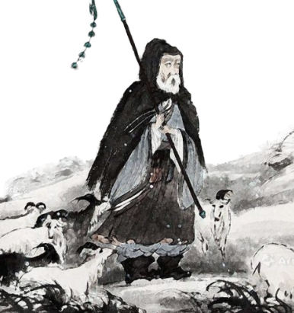
本文的艺术特色是什么？
2.对比中凸现人物性格
欲以死息祸-清醒
决不投降-坚守气节。
第一回合：张胜VS苏武
苏武
糊涂地帮助缑王谋反，败露后未经受住考验，叛变投降。
(贪生怕死)
第二回合：卫律VS苏武
卖国求荣，阴险狡诈，气焰嚣张，不可一世
高风亮节：为国效命，忠贞不二，不卑不亢 一身正气，光明磊落
以国家的利益为先，忠贞不渝，坚韧不拔，无怨无悔
第三回合：李陵VS苏武
为一己之私而叛国，懦弱，意志不坚，矛盾，痛苦
(计较个人)

Slide 53
3.用环境描写烘托人物
单于和卫律逼降
社会环境：
副使张胜的屈降
朋友李陵的劝降
幽武置大窖:绝饮食，天雨雪
自然环境：
北海无人处:天气寒冷，廪食不至

Slide 54
4.精心选材，裁剪得当
详
卫律、李陵劝降，苏武宁死不降，卧雪牧羊等
苏武为於（wū）靬（jiān）王赏识及牛羊被盗等
略
作用：
突出苏武的崇高的民族气节、强烈的爱国意识、艰苦卓绝的斗争精神。

